Slide 1
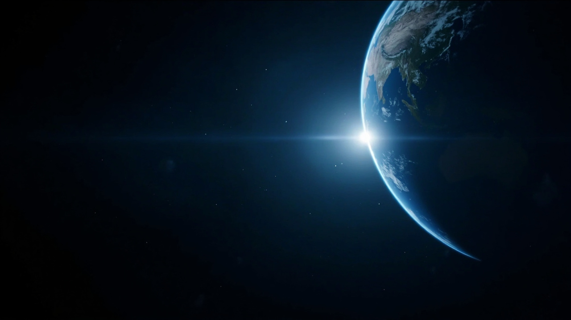
地理 · 七年级上册
地球的公转与四季变化
第一课时 太阳直射点的秘密
Notes:
开场不急着报课题。先关灯,把这张图放大,给学生 10 秒安静看:一颗蓝色星球,一半亮一半暗,悬在黑暗里。
提问引入:"这颗星球上,有人正穿短袖,也有人正穿羽绒服。为什么?"
不要收答案,让它悬着。板书课题:地球的公转与四季变化。
预告本节主线:我们要回答一个看起来很简单、其实全班一半人都答错的问题——四季到底是怎么来的。

Slide 2
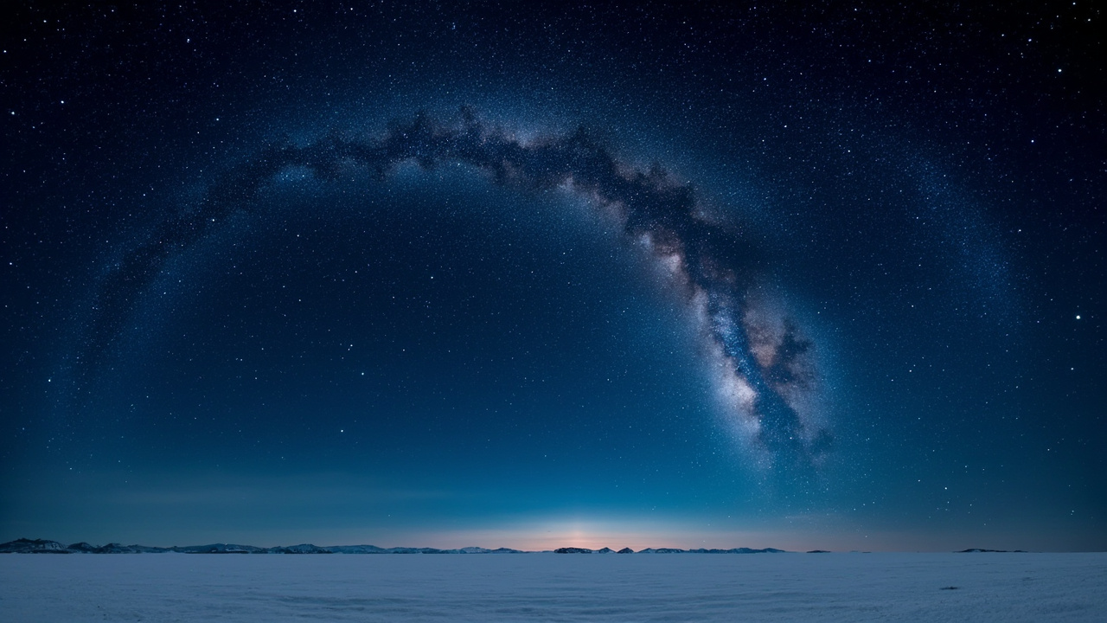
本质问题
为什么会有四季
先说出你的答案,课末再回来看它对不对
Notes:
这是本节的驱动性问题,必须先让学生把"前概念"暴露出来,否则后面讲什么都进不去。
操作:全班快速举手表决三个选项——A 地球离太阳时近时远;B 太阳自己时强时弱;C 阳光照到我们这里的角度和时间变了。
把三个数字写在黑板角落,先不评判对错,只说一句:"记住你刚才举的手,下课前我们回来算总账。"
经验:绝大多数班级 A 会占一半以上。这正是本节要专门破除的最大误区(见环节三)。此刻越多人选 A,后面破得越有力,所以老师千万别提前剧透答案。
过渡:要判断谁对,得先看清地球在怎么动。

Slide 3
学习目标
说出公转特征
能指出方向、周期、地轴倾斜三点
解释直射点移动
能用黄赤交角说明直射点为何在南北回归线间往返
判读二分二至
给日期能说出直射位置、昼夜长短、所在季节
破除"远近说"
能用一条证据反驳"夏天热是因为离太阳近"
Notes:
目标要念,但只念 40 秒,重点是让学生知道"课末我要能做到什么"。
每条都是可观察可评价的:说得出、解释得清、判读得对、驳得倒。特别强调第 4 条——这不是知识点,是能力,课末的练习会直接考它。
引导语:"第四条最难。它要求你不只是记住正确答案,还要能说清楚别人错在哪。"
提示学生在笔记本上把这四条抄成清单,下课前自己打勾。

Slide 4
公转的三个数
365天
公转周期
约 365 天 6 时,四年一闰
23.5°
黄赤交角
地轴与轨道面垂线的夹角,四季的总开关
±23.5°
直射点范围
南北回归线之间往返,绝不越界
Notes:
这三个数是本节的地基,必须记牢,后面每一页都在用。
讲法:一个一个砸。
365 天——一年,所以四季一年一轮回,不是一天一轮回(那是自转管的)。
23.5°——本节最重要的数。地轴不是直的,是歪的,歪了 23.5°。这个歪,一歪就歪出四季来。让学生用铅笔当地轴,斜着插在拳头上比划。
±23.5°——直射点只在这个范围内跑,跑到北边 23.5° 就是北回归线,南边就是南回归线。回归的意思就是"到这儿就得往回走"。
追问:为什么 23.5° 是开关?留到下一页揭晓。

Slide 5
自转 vs 公转
自转
绕地轴
一天一圈
自西向东
管昼夜
昼夜交替、时间差异
公转
绕太阳
一年一圈
自西向东
管四季
四季更替、昼夜长短、五带
Notes:
这一页是防混淆用的,学生最爱把两者的"管辖范围"张冠李戴。
用手边动作演示:握拳当地球,原地转 = 自转;绕着讲台上的台灯走一圈 = 公转。边走边强调:地轴始终歪向同一个方向(北极星),走一圈也不扶正。
关键对照句:"自转管一天冷不冷,公转管一年热不热。"
易错点:学生常答"公转产生昼夜"。反问:如果地球不自转只公转,会不会有白天黑夜?会,但一天要一年那么长——所以昼夜交替归自转。
注意两栏第三行都是自西向东,这是相同点,学生容易漏答。
过渡:两者叠加起来,才有了直射点的移动。

Slide 6
直射点的一年
1
2
3
4
5
3月21日前后 春分
直射赤道
全球昼夜等长
此后向北移
6月22日前后 夏至
直射北回归线
北半球昼最长
到北界,掉头向南
9月23日前后 秋分
回到赤道
全球昼夜等长
继续向南移
12月22日前后 冬至
直射南回归线
北半球昼最短
到南界,掉头向北
次年春分
再回赤道
一个回归年完成
周而复始
Notes:
本节的核心机制页,慢讲,至少 8 分钟。
先解释因果链:地轴歪 23.5° 且方向不变 → 地球绕日走一圈的过程中,阳光垂直照射的那个点就不能老待在赤道 → 它在南北回归线之间来回跑。这就是黄赤交角的作用。
演示不可省:一手举球(地轴斜指教室后墙固定不动),绕台灯走四个位置,每停一站问学生"现在光垂直打在哪条线上?"
易错点一:学生以为直射点是"跳"到四个位置。强调它是连续滑动的,二分二至只是四个特殊时刻的快照。
易错点二:以为地轴会摆动。反复说:地轴方向永远不变,变的是地球在轨道上的位置。
易错点三:把"直射"理解成"离太阳最近"。这里先埋一句:"直射说的是角度,不是距离。"环节三要引爆它。
口诀板书:春分赤道,夏至北回,秋分赤道,冬至南回。
南半球的同学请注意:昼长结论要反过来,提醒一句即可,不展开。

Slide 7
环节二
二分二至与四季更替
Notes:
过渡页,20 秒。
承上:我们已经知道直射点在跑。启下:现在把镜头切到我们脚下——直射点跑到不同位置时,北半球的人到底经历了什么?
提醒学生翻开学案第二栏,接下来这一页要边听边填表格。

Slide 8
二分二至
春分 3.21
直射赤道
昼夜等长
北半球入春
夏至 6.22
直射北回归线
昼最长夜最短
正午太阳最高
北半球盛夏
秋分 9.23
直射赤道
昼夜等长
北半球入秋
冬至 12.22
直射南回归线
昼最短夜最长
正午太阳最低
北半球隆冬
Notes:
这是全课的"信息表",建议不讲、改练——让学生用上一页的机制自己推,老师只做校对。
方法:遮住卡片下半部分,只给日期和直射位置,让学生推昼夜长短和季节。推完再揭晓。能推出来才叫理解,背出来的两周就忘。
重点强调两句因果:
夏至为什么热?因为直射点在北回归线,我们这里正午太阳高度全年最大 + 白昼全年最长 → 单位面积得到的热量最多、受热时间最久。
冬至反过来:太阳斜射,光摊得薄;白天又短,收热时间少。
易错点:学生问"夏至最热为什么不是 7 月最热?"这是很好的问题——地面吸热放热有滞后,夏至是获热最多的日子,不是气温最高的日子。可用一句话答,不深挖。
再埋一颗雷:注意冬至(12月)时,地球其实离太阳更近。谁要提前发现了,请他先憋住,下一环节全班一起算。

Slide 9
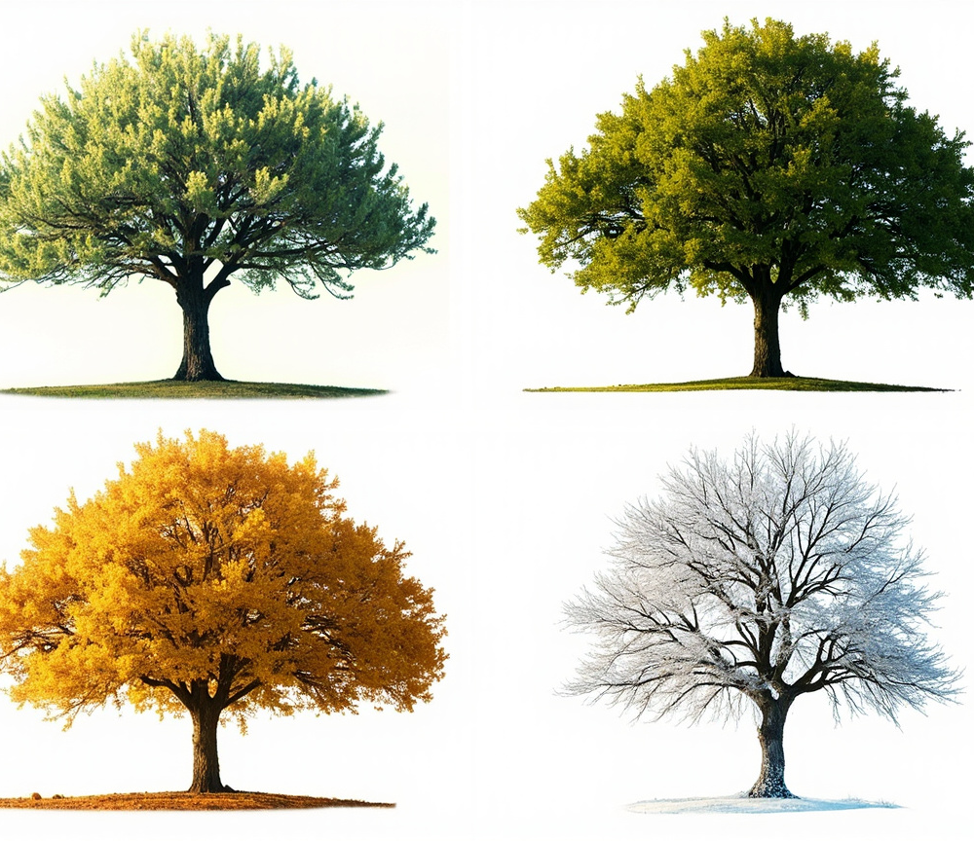
四季与五带
同一棵树,四种模样
四季 = 热量的年节奏
随正午太阳高度与昼长同步变化
热带:有直射,终年炎热
南北回归线之间
温带:四季分明
回归线与极圈之间,无直射也无极昼夜
寒带:有极昼极夜,终年寒冷
极圈以内
Notes:
配图先看后说。指着图问:"这四张是同一棵树,同一个机位。变的是什么?"引导学生说出:阳光角度变了、白天长短变了,所以树的样子变了。这就是四季的可见证据。
再把镜头拉远到全球:同样是一年,不是所有地方都能看到这四张照片。
热带的树没有落叶的冬天——因为那里全年都能被直射或接近直射;寒带的树几乎没有夏天——太阳永远斜挂,甚至半年不落半年不出。
只有温带,直射点的南北移动才转换成明显的四季。我们大部分同学住在北温带,所以四季分明是我们的"地方特色",不是全球标配。
分界线复习:回归线 23.5°(直射的边界),极圈 66.5°(极昼极夜的边界)。两个数加起来正好 90°,可以让学生自己发现这个巧合,印象深。
易错点:学生把五带分界记反。给一句锚:23.5 管直射,66.5 管极昼夜。

Slide 10
环节三 · 重点
破除"夏天热是因为离太阳近"
Notes:
全课最重要的 8 分钟,请务必留足时间,宁可砍练习也不砍这里。
先把课初黑板角落那个统计数字念出来:"刚上课时,我们班有 XX 位同学选了 A——地球离太阳近所以夏天热。"
营造认知冲突:"这个答案听起来太合理了,所以它错得特别顽固。今天我们不靠老师说它错,我们用数据把它拆掉。"
提醒:选 A 的同学不丢人,人类想了几千年才想明白。但下课前你要能说清它为什么错。

Slide 11
错在哪里
误区:远近说
离太阳近 → 夏天
离太阳远 → 冬天
致命反证
1 月初地球离太阳最近
可 1 月北半球正是冬天
第二反证
同一时刻南北半球季节相反
远近对两半球却完全相同
真相:角度与时长
黄赤交角 23.5° 是总开关
直射点南北移动
正午太阳高度变了
直射光集中,斜射光摊薄
昼长变了
白天越长,收到热量的时间越久
Notes:
本页是全课的靶心,采用"先杀死错误,再扶正确"的顺序,不要反过来。
第一枪(左栏第三条):地球公转轨道是近似正圆的椭圆,1 月初到达近日点约 1.47 亿千米,7 月初到达远日点约 1.52 亿千米。请全班一起看:近日点在 1 月。1 月我们这儿是什么季节?——冬天!
如果"近就热",1 月应该最热。事实正相反。这一枪打完,教室通常会安静几秒,让它安静。
第二枪(左栏第四条):同一天,北京冬天,悉尼夏天。可地球对这两个城市的日地距离是同一个数。同一个原因怎么可能推出两个相反的结果?——所以距离根本不是原因。这一枪是决定性的,一定要讲。
补充量级(可板书):远近差约 5 百万千米,只占 3%,对气温影响微乎其微;而正午太阳高度从冬至到夏至能变化 47°,这才是量级上的主角。
再扶正确(右栏):把因果链完整说一遍,让学生跟读——地轴倾斜 → 直射点移动 → 正午太阳高度和昼长变化 → 得到的热量变化 → 四季。
打比方(帮理解角度):手电筒垂直照桌面,光斑小而亮;斜着照,同样的光摊成一大片,就淡了。太阳光也一样,斜射就是把热量摊薄了。这个演示只要 30 秒,效果极好,建议真做。
收束:回到课初的举手,问选 A 的同学现在改不改。让一位改答案的学生用自己的话说一遍理由——他说清楚了,这一页才算讲成功。

Slide 12
用数据说话
1.47亿
1月近日点 / 千米
最近的时候,北半球正在过冬
3%
远近差异
近远日点只差约 3%,不足以造成四季
47°
正午太阳高度年变化
同一地点冬至到夏至可差 47°,这才是主角
Notes:
这页是上一页的"证据留痕",给学生一个可以背走、可以引用的数字组合。
讲法:三个数连成一句话——最近的时候我们在过冬(1.47 亿/1 月),距离全年只差 3%,而阳光角度却能差 47°。哪个才是四季的原因,一目了然。
47° 从哪来?正好是 23.5° 的两倍(直射点从北回归线跑到南回归线,跨了 47°)。让学生自己算这一步,能把整节课的逻辑串起来。
学生常见追问:那 3% 完全没影响吗?——有,但很小,而且被地表海陆分布抹得几乎看不见。教师承认它存在但不重要,比一口否定更诚实,也更能防止学生以后遇到"近日点"就混乱。
如果时间紧,本页可只用 1 分钟快过,但那个 1.47 亿/1 月的组合必须念出来。

Slide 13
练一练 · 6分钟
第1题 给日期,判位置
6月22日,直射哪条线?北半球昼夜如何?
第2题 给现象,找原因
同一天北京穿棉袄、悉尼穿短袖,为什么?
第3题 挑战:当小老师
同桌说"夏天热因为离太阳近",用一条证据反驳他
成功标准
1、2 题答对且写出理由
第 3 题必须点出 1 月近日点却是冬天
Notes:
时间硬控 6 分钟:独立做 3 分钟,同桌互评 2 分钟,全班校对 1 分钟。计时器投屏,时间到就停。
第 1 题面向全体,保底题,应有 90% 以上正确率。答案:直射北回归线,北半球昼最长夜最短。
第 2 题是理解题。答案关键词:直射点在南半球,南半球正午太阳高度大、昼长,北半球反之。学生若只答"半球不同"不给分,必须说出直射点位置。
第 3 题是本节的达标题,直接对应学习目标第 4 条。合格标准写在卡片上了,请当堂朗读一遍,让学生知道"说到什么程度才算对"。
互评环节让同桌用成功标准互相打勾,老师巡视,专门找还在说"离太阳近"的本子——那是本节真正要救的人,请蹲下来单独听他说一遍。
校对时不要老师念答案,请一位第 3 题写得好的学生念,同伴语言比教师语言更有穿透力。

Slide 14
一条因果链
地轴倾斜 23.5°
→ 太阳直射点南北移动
→ 正午太阳高度与昼长变化
→ 获得热量多少变化
→ 四季更替、五带划分
与日地距离远近无关
Notes:
小结不做知识点罗列,只留这一条链。请全班齐读一遍,再合上课本让同桌互述一遍。
强调链条的起点:一切源于地轴那 23.5° 的歪。如果地轴不歪,地球照样绕太阳转,但全球没有四季——每天都是春分。这个反事实假设特别能检验理解,建议留 30 秒让学生想。
最后回收课初的问题:"为什么会有四季?"标准答案不是"因为公转",而是"因为地轴倾斜着公转"。这五个字"倾斜着"是本节的全部价值,请板书圈出。
再看一眼黑板角落的举手统计,请全班一起把 A 划掉。

Slide 15
作业 · 分层
必做 10分钟以内
学案第 1 页 5 道选择,只做不抄
口述因果链给家人听一遍
选做 观察类,不占笔头
连续三天记太阳落山时间,看看在变长还是变短
挑战 自愿,不计入评价
查一查:如果地轴歪 45°,四季会变成什么样
双减底线
书面作业总量不超过 10 分钟,不加码不刷题
Notes:
作业要当堂讲清楚,不要让学生回家猜。
必做卡在 10 分钟内,严格执行双减,书面只有 5 道选择。第二项"口述给家人听"是零书面负担的高价值任务——能讲明白才是真懂,而且家长常常也是"远近说"的信徒,让学生去破一次,成就感极强。
选做是观察类,不收不批,只在下节课开头问一句"谁记了?"记的人举手说结论。地理的核心素养要靠真实观察养,不是靠卷子。
挑战题自愿,提前声明不计入评价,免得变成隐性加码。它的作用是给学有余力的孩子一个出口。
明确宣布:今天没有额外练习册,没有抄写。说到做到,这是双减的信用问题。

Slide 16
地球的公转与四季变化
不是远近,是倾斜
下节课:昼夜长短的变化规律
Notes:
结尾留一句话就够:四季的秘密不在距离,在那 23.5° 的倾斜。
预告下节:今天我们说"夏至昼最长",到底长多少?北京、哈尔滨、海口一样长吗?下节课我们用数据把它量出来。
下课前提醒:学案带回,选做的同学今晚就开始记太阳落山时间,别等到第三天才想起。
如果还有 1 分钟,可以留个悬念:地球上有没有一个地方,一年里太阳会直射它两次?(答案:回归线之间的任何地方——但让他们自己想。)

